Slide 1



Trò chơi
Rung chuông vàng

Slide 2



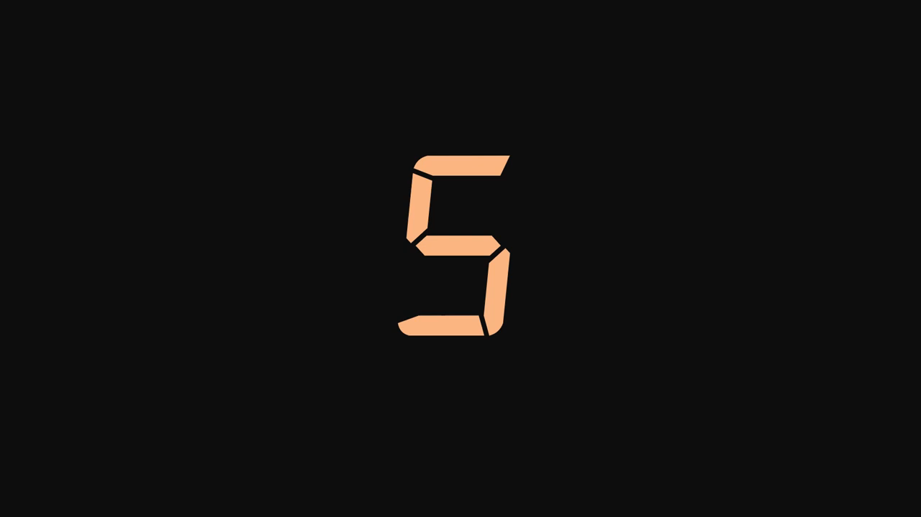

?????
6
2 x 3 =
Ồ ! Tiếc quá.

Slide 3
?????
9
3 x 3 =
Ồ ! Tiếc quá.

Slide 4
?????
4 x 5 =
20
Ồ ! Tiếc quá.

Slide 5


Slide 6
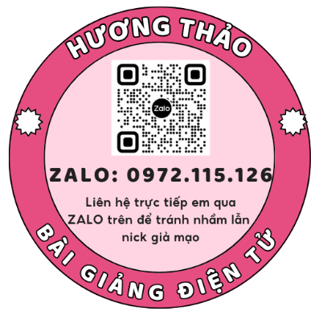
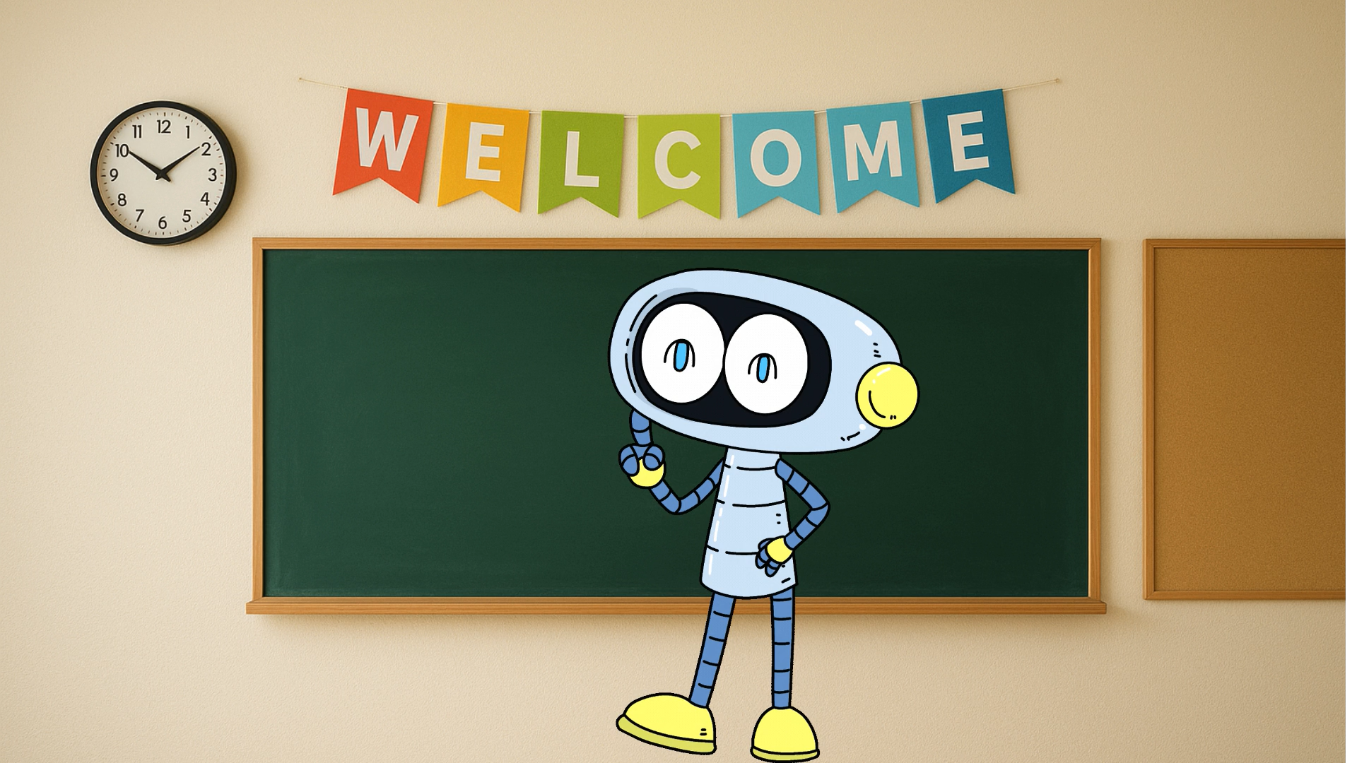



Slide 7
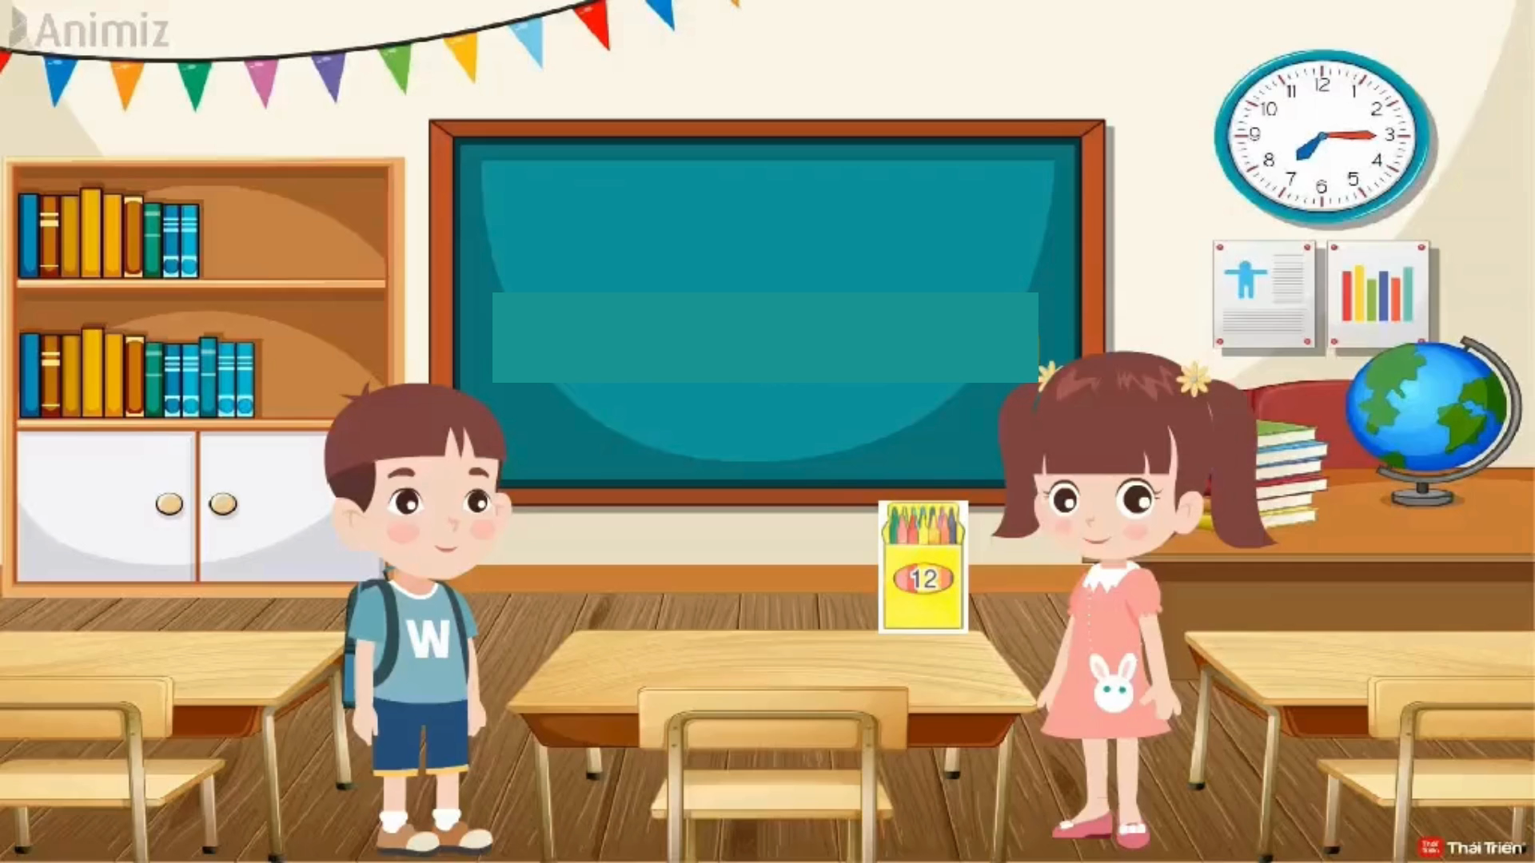
Tình huống

Slide 8


Slide 9
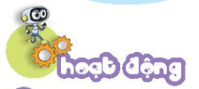
1
Tính.
3 4
1 3
1 1
x
x
x
2
3
7

Slide 10
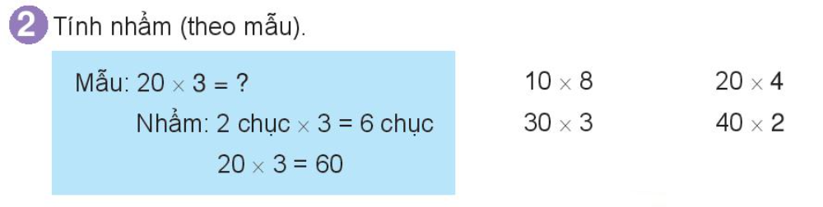

Slide 11
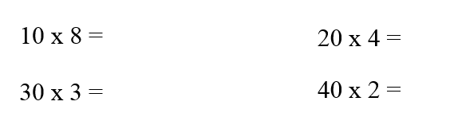
Bảng con

Slide 12

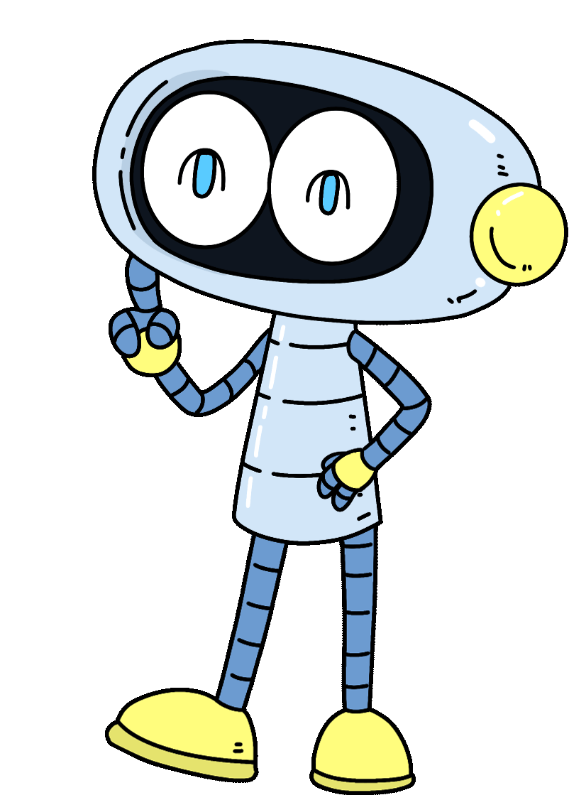
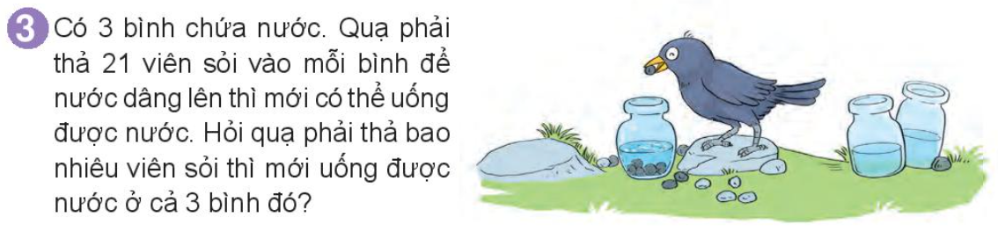

Slide 14


